Slide 1
第9章 回顾
9.1 测试自动化内涵
9.2 测试自动化实现的原理
9.3 测试自动化的实施
9.4 功能测试工具特性要求
9.5 性能测试工具特性要求
9.6 测试自动化框架

Slide 2
第三篇 软件测试项目实践
软件测试方法和技术最终要应用到实际工程项目中，通过项目实践来检验，也只有通过不断的项目实践来获取经验，才能提高自己的测试实战能力
第10章 测试需求分析与测试计划
第11章 设计和维护测试用例
第12章 部署测试环境
第13章 测试执行、缺陷报告与跟踪
第14章 软件质量分析和测试报告

Slide 3
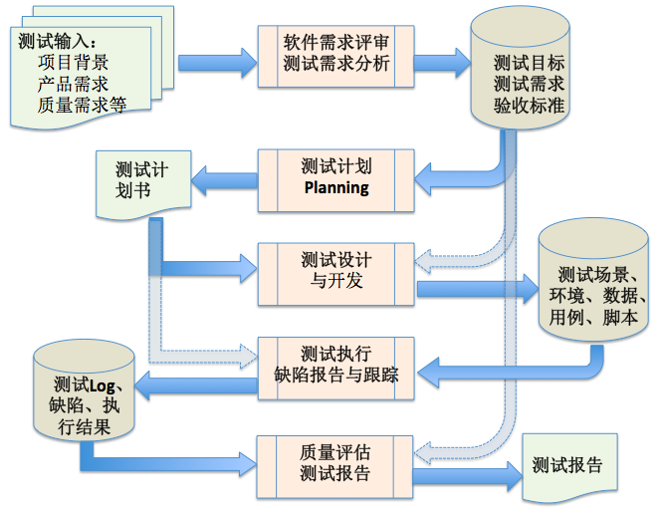
软件测试工作和测试件

Slide 4
软件测试方法和技术
第10章 测试需求分析与测试计划

Slide 5
软件测试计划的重点工作
明确测试目标
分析与确定测试范围
识别测试项及其优先级
识别测试风险，采取相应对策
测试工作量估算
测试资源、进度等安排
测试阶段出入准则
测试需求分析
Notes:
质量水平，
测试目标体现测试价值
该项目的测试边界
哪些东西要测试
……

Slide 6
第10章 测试需求分析与测试计划
10.1 测试目标和准则
10.2 测试需求分析
10.3 测试项目的估算与进度安排
10.4 测试风险和测试策略
10.5 测试计划的内容与编制
Notes:
质量水平，
测试目标体现测试价值
该项目的测试边界
哪些东西要测试
……

Slide 7

10.1 测试目标和准则
明确测试目标是测试需求分析和计划测试的前提
Notes:
测试执行率是对测试的要求，但不能代表测试覆盖率
测试目标不等于质量目标

Slide 8
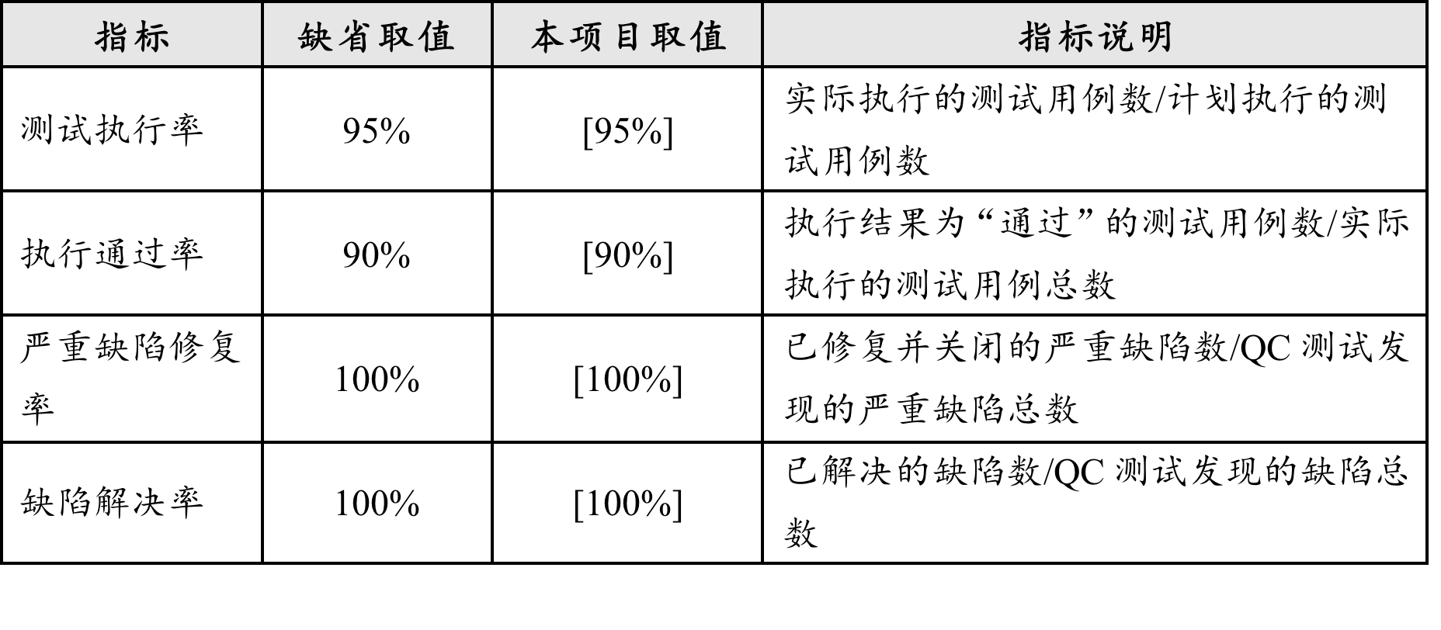
示例：哪个是测试目标？-1
能作为测试的目标吗？有什么问题吗？
Notes:
测试执行率是对测试的要求，但不能代表测试覆盖率
测试目标不等于质量目标

Slide 9
测试目标
设计和执行测试的原因或目的
向风险管理活动提供信息
提供软件系统质量有关信息
评估软件产品是否满足相关利益者的期望
评估缺陷修正（清除）而不带来负面效应
评估软件变更实施而不带来负面效应
评估软件是否完全符合合规性要求
Notes:
质量水平，
测试目标体现测试价值
该项目的测试边界
哪些东西要测试
……

Slide 10
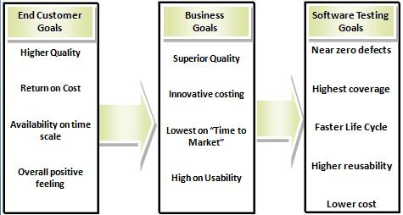
项目的具体测试目标
提供哪些质量风险信息
新改动的业务是否正确实现，对已有业务是否有负面影响
是否满足功能性要求和非功能性要求
在测试覆盖率、测试效率上的具体要求
Notes:
质量水平，
测试目标体现测试价值
该项目的测试边界
哪些东西要测试
……

Slide 11
产品质量要求、业务功能关系分析、测试范围分析、测试策略和方法选择
如何确定测试目标？
哪些业务改动，会影响哪些已有业务？
系统改动会影响哪些系统功能和非功能特性？
测试覆盖率：新业务/功能？已有业务/功能呢?
如何最大程度提高测试效率？
Notes:
质量水平，
测试目标体现测试价值
该项目的测试边界
哪些东西要测试
……

Slide 12
测试进入的准则
清楚了解项目的整体计划框架；
完成需求规格说明书评审；
技术知识或业务知识的储备；
标准环境
技术设计文档；
足够的资源；
人员组织结构及其责任已确定。

Slide 13
10.2 测试需求分析
10.2.1 测试需求分析方法
10.2.2 测试需求分析技术
10.2.3 功能测试范围分析
10.2.4 非功能性的系统测试需求
Notes:
质量水平，
测试目标体现测试价值
该项目的测试边界
哪些东西要测试
……

Slide 14
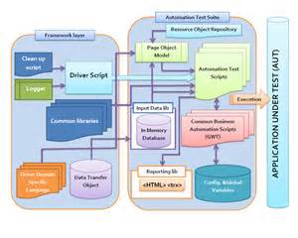
测试需求分析意味着什么
确定测试范围
测试项和测试子项
测试优先级
测试风险
Notes:
质量水平，
测试目标体现测试价值
该项目的测试边界
哪些东西要测试
……

Slide 15
测试需求分析过程
了解项目的背景、产品价值，解决什么业务问题 → 分析业务需求，确定测试目标
了解用户是谁，用户所关心的问题 → 分析用户需求
确定待测软件的功能特性，可以从整体到局部，从上到下，逐层分解，形成待测试的功能列表
确定待测软件的非功能特性，基于本系统的特点而需特别关注的质量属性
确定测试项的优先级

Slide 16
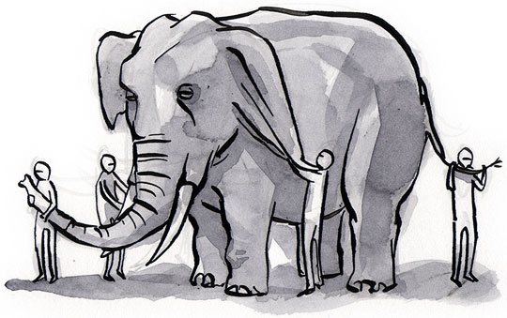
全面地进行分析
归纳、抽象、建模
站得高、看得远
业务能力和测试专业能力可以扩展自己的视野

Slide 17
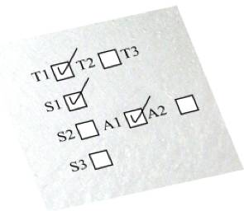
测试需求分析项
项目背景
业务(流程、用户角色)
用例、场景
支撑业务的功能
功能优先级
非功能特性

Slide 18

如何透彻地分析业务需求？

Slide 19

各种软件需求
Software
Business
Technology
Internal
Requirements
External
Functionality
Non-functionality
In use
People
Stakeholder
Users
Customers
Quality

Slide 20
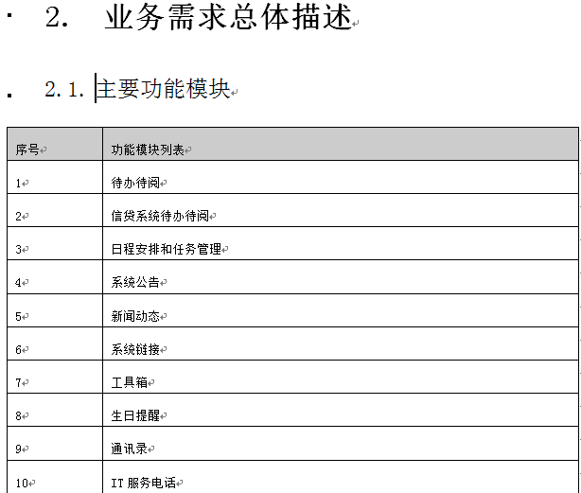
示例：业务需求还是功能需求?

Slide 21
软件需求的层次
业务需求反映组织机构或客户对系统、产品的概括性要求，包括所要达到的业务目标，由项目视图与范围文档说明
用户角色需求描述用户使用系统而要完成的各种任务，由用例（use case）文档或方案脚本说明
功能需求定义开发人员必须实现的软件功能，它源于用户需求，是软件需求说明书中重要的组成部分
用户角色需求可以扩展到涉众（干系人）需求
Notes:
功能 + 用户 ： 用例
用例 + 环境或条件 = 场景
场景 + 测试数据等 = 测试用例

Slide 22
业务需求
客户
业务流程
业务规则
业务操作
业务数据
业务安全性
业务可管理
业务发展
Notes:
业务流程 其中就包含一些业务规则、业务操作、业务数据，但可能不清楚

Slide 23
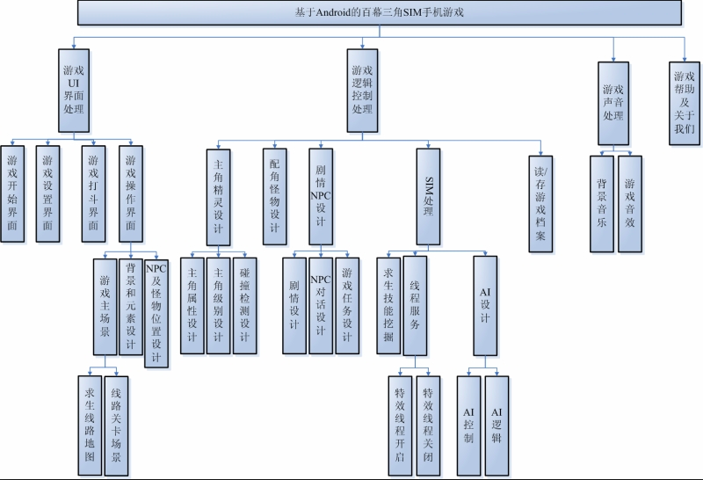
功能：层次分析
Notes:
Checklist
横向对比：竞争对手、类似产品 比较
纵向分析：逐层深入下去，从UI、API、组件、数据层等

Slide 24
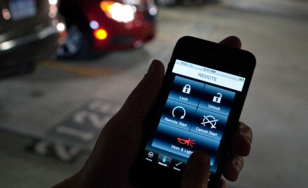
操作：侧重异常
一只手操作、一面走路一面操作
手动或自动的横竖屏切换
屏幕尽量不滚动、适当的对比度
手机成了手电筒
手机自拍，耳机连线可以帮忙
屏幕关闭，依旧可以播放音乐
观察、分析用户的心理、行为和预期

Slide 25
非功能性：性能需求
只有具备了清楚而量化的性能指标，性能测试才能开始实施。
最终用户的体验，如2-5-10原则
商业需求，如“比竞争对手的产品好”
技术需求，如CPU使用率不超过70％
标准要求
响应时间是用户的关注点，容量和数据吞吐量是（产品市场团队）业务处理方面的关注点，而系统资源占用率是开发团队的技术关注点

Slide 26
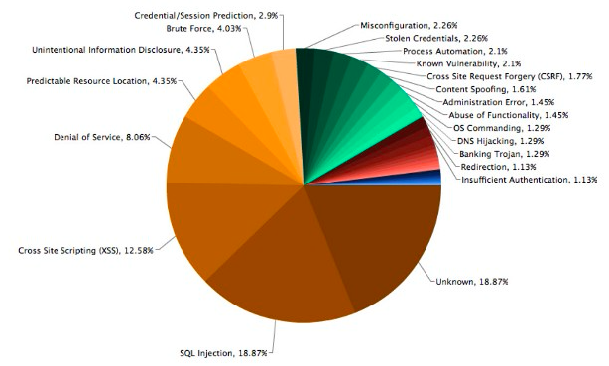
Web 安全性测试

Slide 27
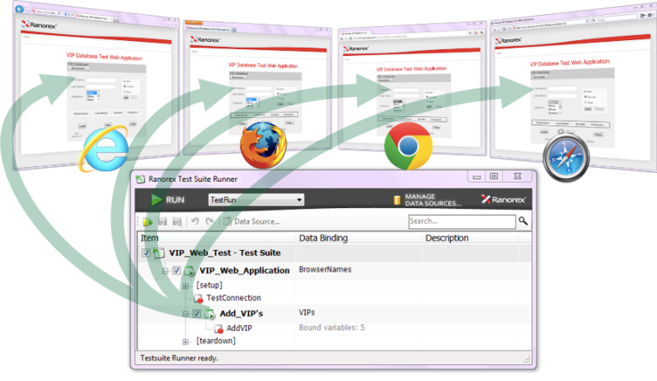
兼容性测试

Slide 28
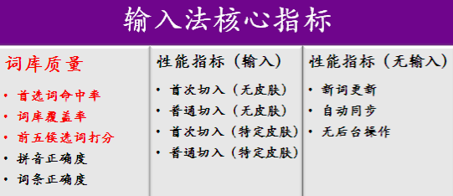
示例：特定的质量指标
评测集词条中，候选出现数（包括首位）/词条总数
需考虑：短句/词、简拼、新词、热词
来源：王磊等著《Window软件测试探秘》第6章
Notes:
产品质量要求（功能需求，非功能需求）
外部质量：使用质量
内部质量：可维护性等

Slide 29
示例：金融系统数据的特定质量要求
数据真实性
数据完整性
数据精确性
数据时效性
数据可用性
数据可信性
数据逻辑一致性
上报文件读取出错的，每出错一笔记错1条
账户余额不平衡、收支余与收支明细不一致的，每出错1笔记错1条
数据不规范的，包括银行自编代码错误、数据代码错误等，每出错一笔记错1条
错报开户信息、开户主体信息无效的，每出错一笔记错1条
余额不规范的，每出错一笔记错1条

Slide 30
10.3 测试项目的估算与进度安排
10.3.1 测试工作量估算
10.3.2 工作分解结构表方法
10.3.3 资源的安排
10.3.4 测试里程碑和进度表
Notes:
质量水平，
测试目标体现测试价值
该项目的测试边界
哪些东西要测试
……

Slide 31
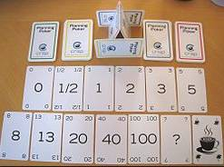

这是干什么的？

Slide 32
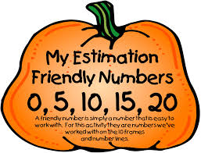
估算方法
功能点方法
工作分解结构表方法
历史数据推算（相似规模、同类型）
经验法 （团队或专家小组）
综合方法

Slide 33
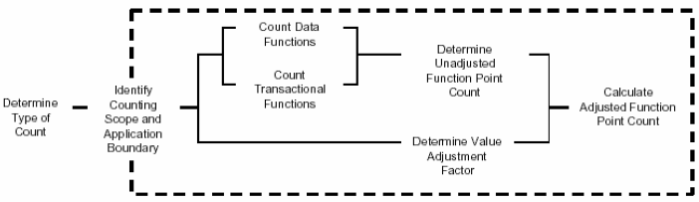
软件规模估算：功能点方法
外部输入数 (EI：external input)
外部输出数 (EO：external output)
外部查询数 (EQ：external query)
内部逻辑文件 (ILF：internal logical file)
外部接口文件 (EIF：external interface file)
AFP(调整后功能点)= UFP (未调整功能点数目)* AF (影响因子)
Notes:
外部输入数 (EI：external input)
外部输出数 (EO：external output)
外部查询数 (EQ：external query)
内部逻辑文件 (ILF：internal logical file)
外部接口文件 (EIF：external interface file)

Slide 34
测试工作量估算
测试工作量是根据测试范围、策划任务和开发阶段来确定的，测试范围和测试任务是测试工作量估算的主要依据。
测试任务由质量需求、测试目标决定
测试范围由产品（新）功能特性或测试任务决定
代码质量越低，测试工作量越大，如回归测试次数与频率加大
处在不同的开发阶段测试工作量不同
自动化程度高，测试工作量就越低
针对不同的应用领域、技术、编程语言，其估算方法不同

Slide 35
工作分解结构表方法WBS
测试工作量的估算依赖于测试任务的细化，对每项测试任务进行分解，然后根据分解的子任务进行估算。通常分解粒度越小，估算精度越高。
列出本项目需要完成的各项任务
对每个任务进一步细分，可进行多层次的细分，直到不能细分为止
根据任务的层次给进行编号，就形成了完整的工作分解结构表

Slide 36
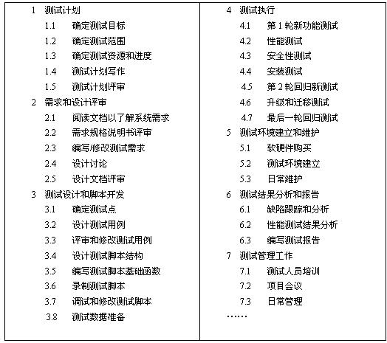
工作分解结构表

Slide 37
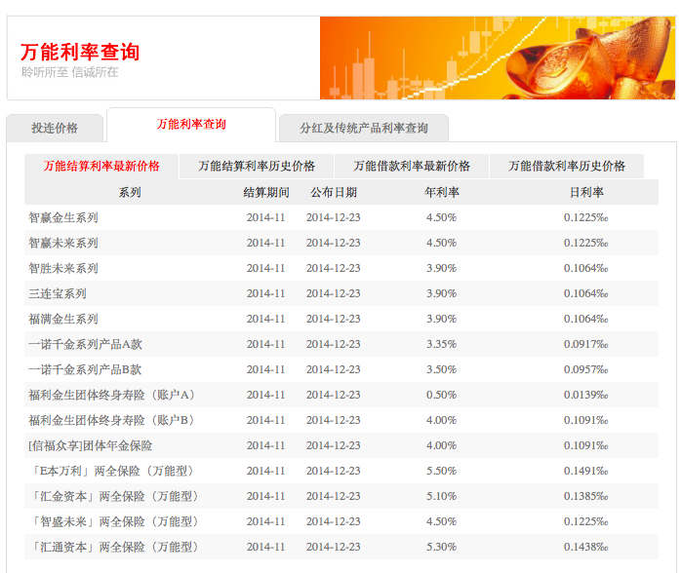
练习：估算其测试工作量
Notes:
基于优先级，缩小测试范围
采用探索式测试方式
增加测试人手

Slide 38
10.4 测试风险和测试策略
10.4.1 测试风险管理计划
10.4.2 测试策略制定
Notes:
质量水平，
测试目标体现测试价值
该项目的测试边界
哪些东西要测试
……

Slide 39
测试风险
软件测试总是存在较高的风险，测试风险管理就是设法降低或缓解测试过程中的风险
测试风险管理
风险识别
风险分析
风险防范

Slide 40
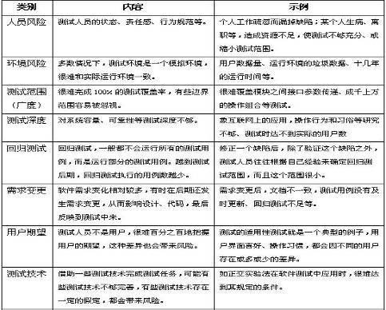
风险识别
风险识别的有效方法就是建立风险项目检查表
历史资料、Brainstorming等帮助建立项目检查表
风险识别并确定其程度，给出预防或处理措施
风险项目检查表

Slide 41
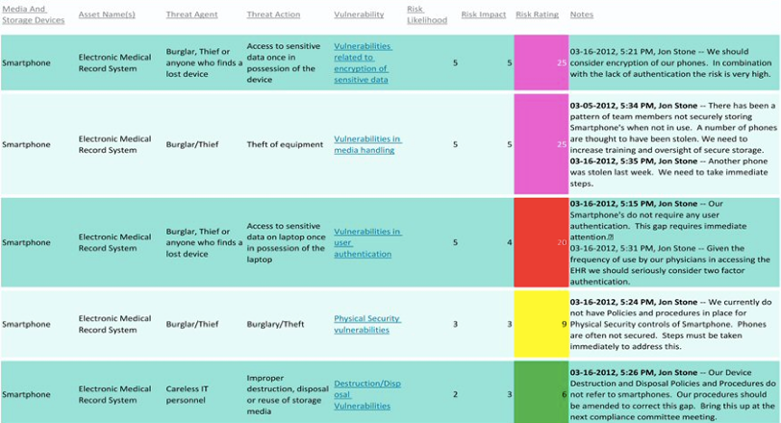
风险分析常用的模板
风险项 | 可能性 | 潜在影响 | 严重性 | 预防措施

Slide 42
示例：测试风险
还有什么高风险的项目？
Notes:
开发方经常无法按计划日程给予版本，打乱测试计划
开发方给予相关测试文档滞后、不清楚、不全，导致压缩测试时间？
测试过程中，版本纳入紧急需求，影响版本的测试计划
业务方在测试后期提出需求变更，对测试按时按质完成影响很大；
测试介入时间太短，导致测试时间不充分，且测试人员不足，测试无法全面覆盖

Slide 43
风险常用控制方法
采取措施避免可以避免的风险
高风险转移为低风险
设法降低不可避免的风险
做好风险管理计划
制定处理风险一些应急、有效的方案
计划时，对于估算资源、时间、预算留有余地
制定文档标准，建立机制，保证文档及时产生

Slide 44

为什么要制定测试策略？
问 题

Slide 45
测试策略及其内容
测试策略描述当前测试项目的目标和所采用的测试方法，描述不同测试阶段的测试对象、范围和方法以及每个阶段内所要进行的测试类型。
针对风险（工作量、时间等压力）采取对策，包括遵照的标准取舍、测试任务的优先级等
如何更好地执行测试用例以及后续的回归测试
选定使用测试技术和工具
考虑影响资源分配的特殊情况
Notes:
80%资源 用于当前测试；20% 用于后续版本的需求、设计评审

Slide 46
测试策略影响因素
测试方式(静态/动态，探索式方式）
测试方法（黑盒/白盒）
测试层次（单元、集成、系统）
测试人员（责任、能力、独立性）
测试用例选择/优化（如用例是否有优先级）
测试环境（设置是否简单、自动部署）
测试工具（能不能用测试工具、使用简单与否）
质量标准（采用国内标准或美国DO-178C）

Slide 47
减少50%时间，如何测试？
Notes:
基于优先级，缩小测试范围
优化组合（两两组合），减少测试工作量
采用探索式测试方式
增加测试人手

Slide 48
10.5 测试计划内容与编制
10.5.1 测试计划内容
10.5.2 测试项目的计划过程
10.5.3 制定有效的测试计划
Notes:
质量水平，
测试目标体现测试价值
该项目的测试边界
哪些东西要测试
……

Slide 49
10.5.1 测试计划内容
软件测试计划是指导测试过程的纲领性文件，描述测试活动的范围、方法、策略、资源、任务安排和进度等，并确定测试项、哪些功能特性将被测试、哪些功能特性将无需测试，识别测试过程中的风险。
内容主要集中在测试目标和需求说明、测试工作量估算、测试策略、测试资源配置、进度表、测试风险等

Slide 50
IEEE829－1998：测试计划内容
测试计划标识符（文档编号）
项目总体情况简介；
测试项（test item）；
需要测试的功能；
方法（策略）；
不需要测试的功能；
测试项通过/失败的标准；
测试中断和恢复的规定；
测试完成所提交的材料；
测试任务；
测试环境要求；
测试人员职责；
人员安排与培训需求；
进度表；
潜在的问题和风险；
审批
本书附录有完整的测试计划模板

Slide 51
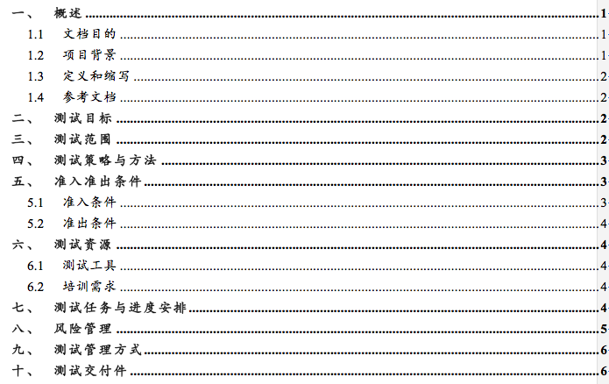
软件测试计划
计划不是文档、是一个过程
Notes:
质量水平，
测试目标体现测试价值
该项目的测试边界
哪些东西要测试
……

Slide 52
进入/退出标准
进入准则：对软件测试切入点的确立，即满足什么条件，才启动测试
退出标准：满足某个阶段结束/里程碑达到的事先定义的要求
软件测试每个阶段需要控制进入/退出标准
以保障测试的质量

Slide 53
示例：系统测试结束标准
对于非严格系统可以采用“基于测试用例”的准则：
功能性测试用例通过率达到100%；
非功能性测试用例通过率达到95%。
对于严格系统，应当补充“基于缺陷密度”的规则：
相邻n个CPU小时内“测试期缺陷密度”全部低于某个值m。具体值根据项目的类型来确定。

Slide 54
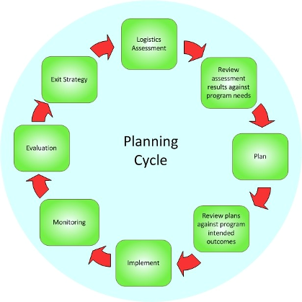
测试计划是一个过程
确认测试目标、范围和需求
识别测试风险，制订相应的测试策略
对测试任务和工作量进行估算
确定所需的时间和资源
进度安排和资源分派，包括团队角色、责任和培训
测试阶段划分，包括阶段性任务和成果
计划评审与批准
跟踪和控制机制

Slide 55

小结
从产品需求到测试需求，逐层分析：业务、功能、用例、场景
清楚测试上下文（目标、条件、环境等）
测试覆盖率是起点也是终点
风险识别、分析与防范
有效制定测试计划
计划评审也不可忽视

